Slide 1
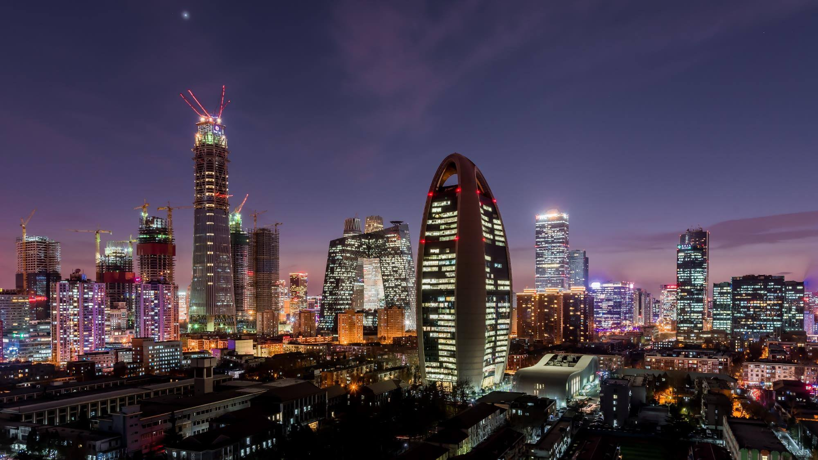
科大讯飞
AI广告营销大赛
广告CTR分析报告

Slide 2
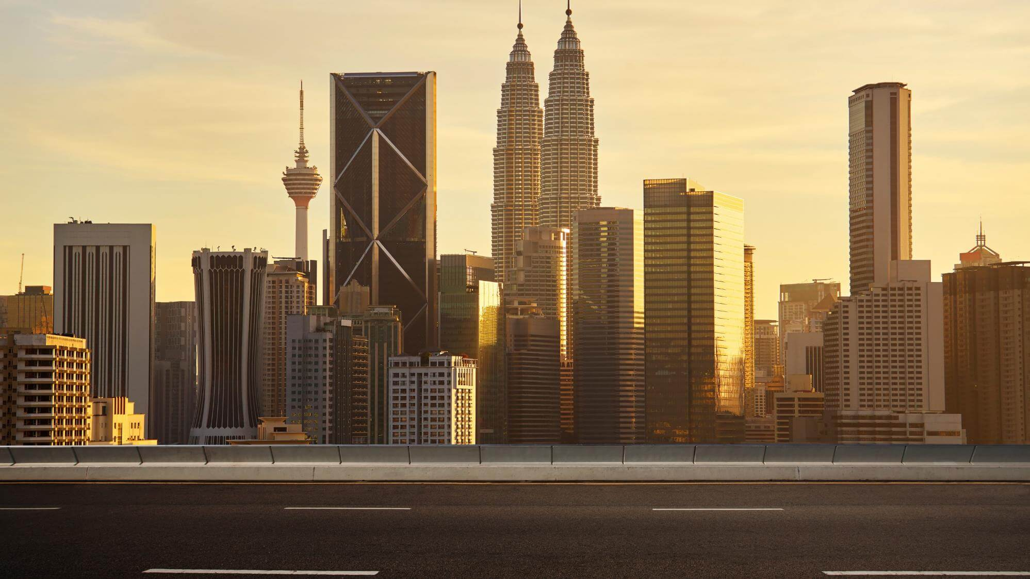
【效果差异分析】
1. 用户信息层面
2. 媒体环境层面
3. 广告创意层面
4. 分析总结

Slide 3
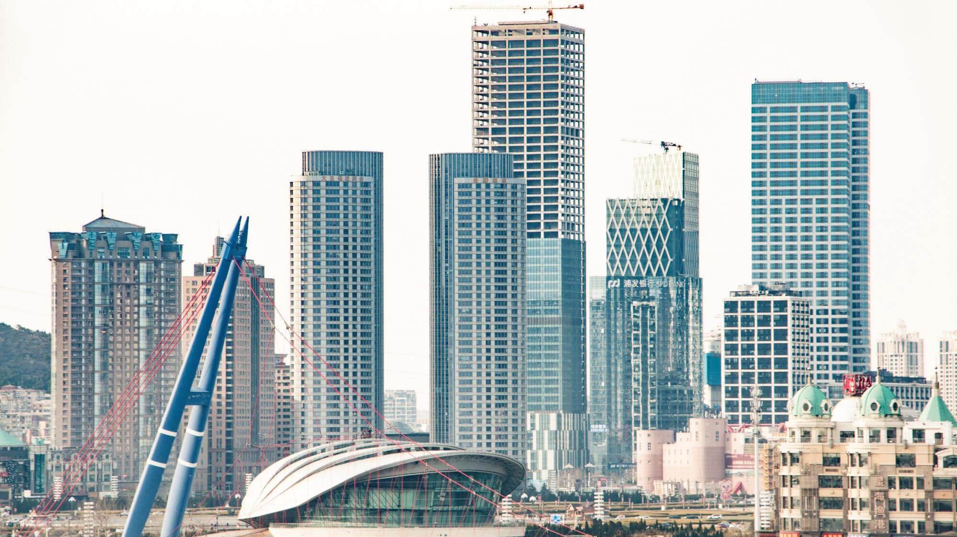
用户信息层面
01

Slide 4
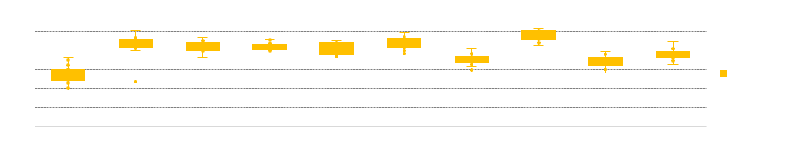
地区：不同省份CTR差异较大，同省城市无明显差异
不同省份间，CTR存在一定差异（选取前十展示）
CTR峰值
同省城市之间，CTR分布较为集中，无明显差异

Slide 5
1号运营商几近垄断市场，占据75%广告曝光量
广告曝光方面，1号运营商占据了75%的市场流量
同时，CTR表现出色，高达21.5% ； 整体处于垄断地位

Slide 6
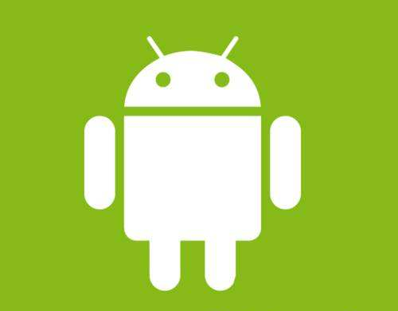

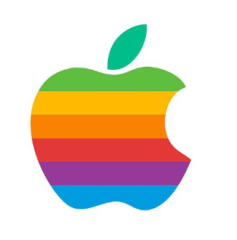


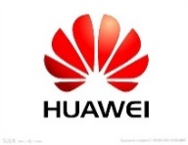
安卓系统 &OV品牌 瓜分用户市场，CTR表现平均
广告曝光量方面：安卓 霸占了91%的流量, OPPO & VIVO 占比达41%
各操作系统 及 手机品牌 CTR表现 均在20%上下 ，无明显差异
广告曝光量占比

Slide 7
用户时间：每日6点起 急速上升，8点开始维持稳定
与大多数用户的作息较为同步，每日的曝光及点击率 均从 6点 起急速上升
广告点击率 自 8点起 稳定在 20% 以上，直至当日23点

Slide 8
不同省份，各时间段的CTR走向相近
选取流量TOP5的省份，对比各时间段的CTR表现：总体走向相近

Slide 9
人群标签: 带有 3004376 , 3004210 等标签的TA 更倾向于点击广告
携带 3004376 , 3004210等标签 的TA，点击广告的概率均超90%
建议将该些标签作为TA的重点标签 进行关注

Slide 10
媒体环境层面
02

Slide 11
APP类别：100类APP流量最大，109类点击率最高
各类APP的广告流量及点击率 均存在一定差异
其中, 100类的广告流量最大 (32W) ,109类的广告点击率最高 (41%)

Slide 12
各软件类型 内部呈28分布，部分APP广告效果突出
流量TOP 5的APP种类内, 均呈现近似28状态分布
其中,100类的2089397APP, 107类的2089229APP, 111类的1110016
其 曝光量 及 CTR 均表现出色，值得关注
APP:2089397 CTR:25%
APP:2071234 CTR:4.5%
APP:2089229 CTR:29%
APP:1100001
CTR:1.8%
APP:1080008
CTR:9%
APP:2071003
CTR:27.9%
APP:1110016
CTR:20.5%
APP:1030051
CTR:7.7%

Slide 13
广告创意层面
03

Slide 14
重要广告主 分布及投放情况
广告投放流量 主要源于 ：
102400_102401 , 101700_101704 两大行业
流量占比分别达 41% 和 35%
CTR 均达到 24%
230000063(102400_102401) , 230000065(101700_101704) 和 230001025(101700_101704) 三位金主
占据了整体 58% 的广告流量，分别投放了223支，93支和74支广告素材；CTR效果表现出色，均在24%以上
广告项目数
2波
1波
1波
1波
1波
创意素材数
59支
69支
22支
2支
270支

Slide 15
广告创意：类型8的广告创意 最受用户青睐
类型8的广告创意 占到了总体广告流量的 68%，并且CTR高达 27.6%，表现出色
同时发现，各创意类型的点击率 不受时间因素的影响（类型10的量级过小，可以忽略）

Slide 16
创意类型 匹配最合适的 样式定向类型
各创意类型均有最为合适的样式定向类型（如: 最匹配类型8的样式定向为8390208550469153745 ）

Slide 17
广告尺寸：主流960*640 & 1280*720 更受青睐
主流的960*640 和 1280*720 两大尺寸的物料 霸占了77%的广告曝光
960*640的平均广告点击率最高，达27%

Slide 18
联合洞察层面
04

Slide 19
分析总结
用户信息层面：
不同省份CTR差异较大，同省城市无明显差异
1号运营商几近垄断市场；安卓系统 &OV品牌 瓜分用户市场，CTR表现平均
用户时间：每日6点起 急速上升，8点开始维持稳定
人群标签: 带有 3004376 , 3004210 等标签的TA 更倾向于点击广告
媒体环境层面：
100类APP流量最大，109类点击率最高
各软件类型 内部呈28分布，部分APP广告效果突出
广告创意层面：
广告流量 主要源于 ：102400_102401 , 101700_101704 两大行业；230000063(102400_102401) , 230000065(101700_101704) 和 230001025(101700_101704) 三位广告主占据了整体 58% 的广告流量
广告创意：创意类型8 最受用户青睐；此外，创意类型 匹配不同样式定向，CTR表现不同
物料尺寸：主流960*640 & 1280*720 更受青睐
联合维度探索（暂缺）

Slide 20
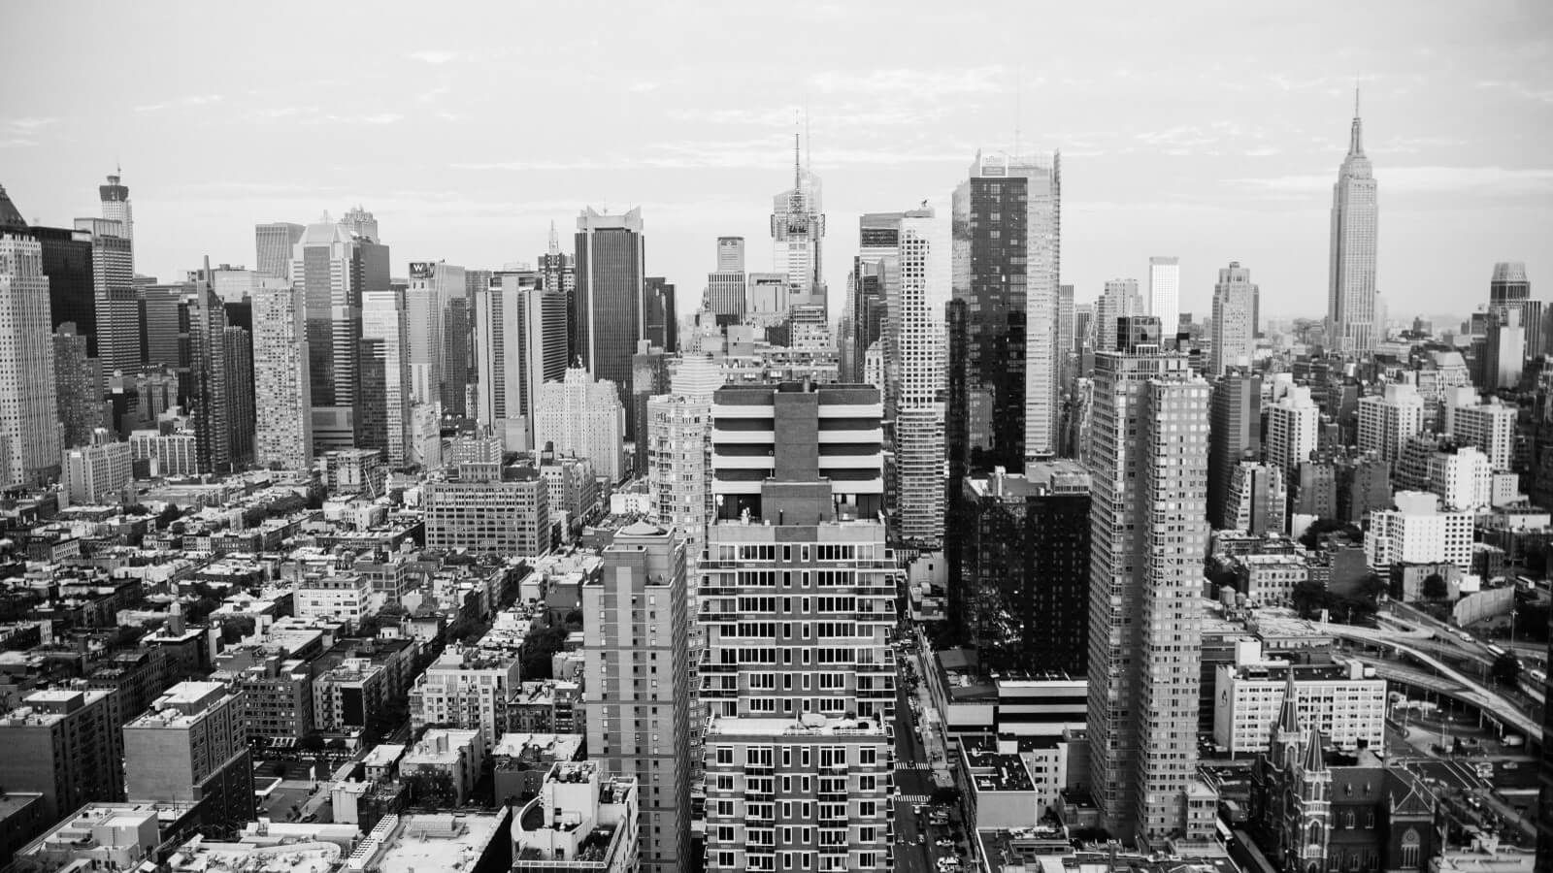
Thank you
感 谢 观 看

